Slide 1
iLETİŞİM VE REKLAM
Reklamcılık
HLK 203

Slide 2
Araştırma Soruları
İletişimin özellikleri nelerdir?
Tek yönlü iletişim süreci ile iki yönlü iletişim sürecini karşılaştırınız.
Kitle iletişimi ile reklam arasındaki benzerlikler nelerdir?
İletişimin bireysel ve toplumsal fonksiyonlarını karşılaştırınız.

Slide 3
İLETİŞİM

Slide 4
İletişim...
İnsanların birbirlerini anlamaları için gerekli köprüdür.
Toplumda iletişime ihtiyaç duyulmayan hiç bir iş yoktur.
Sadece konuşmak ya da mesaj alışverişi değildir.
Amacı bilgi vermek ve karşındakini etkilemektir.
Genel ilkesi, kişinin ne söylediği değil, bunu karşıdakinin nasıl algıladığı ve yorumladığıdır.
İnsanın toplumsallaşmasının yansımasıdır.

Slide 5
Toplumda yaşarken hiç iletişim kurmamak mümkün müdür?
İletişim sadece insanlar arasında mı gerçekleşir?

Slide 6
‘Ne kadar bilirsen bil; söylediklerin karşıdakinin anladığı kadardır.’
Mevlana

Slide 7
İletişimin Tanımı
‘İletilmek istenilen materyalin, ilgili herkes tarafından tamamen anlaşılması amacıyla, bilgi, kanaat ya da düşüncenin, yazı, konuşma ve görsel araçlarla ve ya bunların bir arada kullanımıyla iletilmesi, alınması ve ya değiştirilmesidir. ‘
‘Bilgi üretme, iletme ve algılama sürecidir.’
‘Asıl amacı, anlaşılabilir mesajların gönderilmesi ve karşı tarafın tutum ve davranışlarında değişiklik oluşturulmasıdır.’

Slide 8
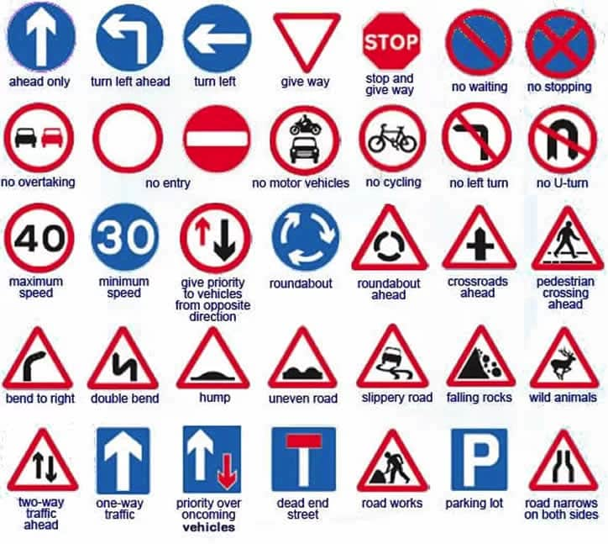
Simgeler ve Semboller

Slide 9
İletişimin Önemi
İletişim kurarken dikkat edilmesi gereken konular:
Ne söyleyeceğimizi bilmek
Ne zaman söylemenin uygun olacağını belirlemek
Nerede söylemenin doğru olduğuna karar vermek
En iyi nasıl söyleneceğini düşünmek
Olayları basitçe anlatabilmek
Akıcı bir dille ve karşımızdaki kişiyle göz kontağı kurarak konuşabilmek
Dikkati yoğunlaştırmak ve verdiğimiz mesajların alınıp alınmadığını fark edebilmektir.

Slide 10
İletişim tekrarlanabilir mi?
İletişim öğrenilebilir mi?
Bir arkadaşınızla tartıştınız. Tartışma bittiğinde ufak bir konunun ne kadar büyüdüğünü anlayamadınız. Bu durum neden kaynaklanıyor olabilir?
İletişim çift yönlüdür derken ne kastederiz?
İletişimde ilk izlenim önemli midir? Gözlemleriniz iletişiminizi olumlu, olumsuz olmasını belirler mi?

Slide 12
İletişimin Fonksiyonları
Enformasyon:
Bilgi, haber alma, haber verme, haberleşme anlamına gelir.
Kişisel, çevresel, genel, ulusal ve uluslararası koşulları anlamak, bilinçli tepkiler göstermek ve doğru sonuçlara ulaşmak için gerekli olan haber bilgi, veri, resim, mesaj, fikir ve yorumların, toplanması depolanması işlenmesi ve yayımlanmasıdır.

Slide 13
İletişimin Fonksiyonları
Sosyalizasyon:
Kişilerin içinde yaşadıkları toplumun etkin üyeleri olarak faaliyet göstermelerini sağlar.
Toplumsal bağlılığı ve bilinci besleyecek bilgi birikimini oluşturmaya ve bu sayede toplumsal yaşama aktif bir şekilde katılmaya izin verir.
Motivasyon:
Herkes tarafından kabul gören doğru hedeflere ulaşmaya yardımcı olur.
Hedef ve koşulları oluşturmaya, kişisel tercihleri ve istekleri teşvik etmeye, kişisel ve toplumsal etkinlikleri geliştirmeye yardımcı olur.

Slide 14
İletişimin Fonksiyonları
Tartışma:
Karşılıklı fikir birliği oluşturmak,
Bilgi alışverişini kolaylaştırmak
Kamuoyunu ilgilendiren konularda farklı görüşleri netleştirmek için gerekli ortamı oluşturmak
Genelde kabul gören tüm yerel, ulusal ve uluslararası konularda daha geniş bir kamuoyu ilgisi ve katılımı sağlamak
Eğitim:
Kişilik oluşumu, kişisel yetenek ve kapasitenin gelişimi sağlayan bilgi aktarımını sağlar.

Slide 15
İletişimin Fonksiyonları
Kültürel Gelişme:
Geçmiş mirası korumak amacıyla kültürel ve sanatsal ürünlerin yayılması
Bireyin ufkunun genişlemesi, hayal gücü ve estetik ihtiyaçların ve yaratıcılığın canlandırılması yoluyla kültürel gelişimin sağlanması
Eğlence:
Kişisel ve ya toplu olarak eğlenme amacıyla işaret, sembol, ses ve görüntü aracılığıyla tiyatro, dans, sanat, edebiyat, müzik, spor vb aktivitelerin yaygınlaştırılması

Slide 16
İletişimin Fonksiyonları
Entegrasyon:
Tüm insanların, grupların ve ulusların birbirlerini tanıması ve anlaması
Kendileri dışındaki yaşam koşullarını, görüşlerini ve isteklerini değerlendirmeleri için gereksinim duydukları farklı mesajlara ulaşmalarını sağlar.

Slide 17
Bireysel Fonksiyonlar
Enformasyon toplar ve dağıtır.
Duygu ve düşünceler paylaşılır
Karar destek sistemi sağlar
Toplumsal statü kazandırır
Birey kendini gerçekleştirir
Temsil yeteneği kazandırır
Sosyalleşme sürecine katkı sağlar.
Toplumsal Fonksiyonlar
Toplumu bilgilendirir.
Öğrenme sürecini destekler.
Kültürel yakınlaşma sağlar.
Kültürel aktarma sağlar.
Toplumsal yakınlaşma sağlar.
Toplumu motive eder
Toplumu yönlendirir.

Slide 18
Neden İletişim Kurarız?
Var olmak için iletişim
Kimse kendini toplumdan soyutlayarak yaşayamaz. İletişim sayesinde bireyler kendini tanır, ifade eder ve insanları ve çevresini etkileyebilir.
Haberleşmek için iletişim
Paylaşmak için iletişim
Bilgi ve duygu paylaşımı olarak 2 kategoridedir. Kişi bilgiyi paylaşmadıkça kendi varlığını duyumsayamaz. Duygusal yönü eksik iletişim yetkin değildir.
Etkilemek ve yönlendirmek için iletişim
İnsanlar birbirlerini herhangi bir durum karşısında etkilemek ve yönlendirmeye çalışırlar. Bunu da sosyo-ekonomik ve siyasal güç kullanarak yaparlar.
Mevki, zorlayıcı, bilgi, kaynak, sembolik, tanışıklık, uzmanlık, kişisel güç.
Eğlenmek ve mutlu olmak için iletişim
Eğlenmek, mutlu olmak için faydalandıkları iletişim araçları telefon, televizyon ve bilgisayar gibi araçlardır.

Slide 19
İletişim Süreci

Slide 20
İletişimin Sınıflandırılması
İşleyiş Açısından İletişim
Tek Yönlü İletişim:
Kaynaktan alıcıya aktarılan mesaj ile herhangi bir geri bildirim olmadan gerçekleşen iletişimdir.
Genelde kaynağın tek, alıcı sayısının çok olduğu durumlarda gerçekleşir.
Amaç mesajı hedefe ulaştırmaktır, kaynak genelde bir kurumdur.
Şirket içinde politikalar, planlar, stratejiler dikey ve tek yönlü iletişimle iletilir.
Daha çok nesnel bilgilerin, bilimsel veriler, yasa, yönetmelik, kuralların resmi gazetede duyurulması, işletmelerin reklamları gibi durumlarda kullanılır.
İletişimden çok, bilgi akışı sağlamak içindir.

Slide 21
Tek Yönlü İletişim:
Bireysel iletişimde etkinliği azdır, fakat örgütsel iletişimde sıklıkla kullanılır çünkü:
Tek yönlü iletişim uygulamaya hız kazandırır, verimli zaman kullanımı sağlar.
Önyargıların olmadığı, iletinin açık anlaşılabilir olduğu durumlarda çift yönlü iletişime ihtiyaç yoktur.
Bilimsel verilerin iletilmesinde, karşı tarafında bilgiyi kavrayışı düzeyi yeterliyse, tek yönlü iletişim kurulur.
Kaynak
Mesaj
Hedef

Slide 22
İletişimin Sınıflandırılması
Çift Yönlü İletişim:
Kaynağın gönderdiği iletiye bir şekilde geribildirim aldığı iletişim türüdür.
Daha etkindir ve demokratiktir.
Kişiler arası iletişim genellikle çift yönlüdür.
Tepkisizlik iletişimin tek yönlü olduğu anlamına gelmez.
Örn. İşletmelerde, çalışanların kararlara katılımın önemli olduğu işletmeler bu iletişim türünü tercih ederler.

Slide 23
İletişimin Sınıflandırılması
Tek yönlü - Çift yönlü iletişim Karşılaştırması
Tek yönlü iletişim daha hızlıdır.
Çift yönlü iletişimde daha doğru iletişim kurulabilir.
Çift yönlü iletişimde hedef, güven duygusu içindedir.
Çift yönlü iletişim, tek yönlü iletişime göre gürültü ve diğer dış faktörlerin etkisi altındadır.
Çift yönlü iletişim daha demokratik bir iletişim biçimidir.

Slide 24
Çift Yönlü İletişim:
İleti
Kaynak
Alıcı
Yansıma
Geri bildirim

Slide 25
Kitle İletişimi
Kitle kavramı nedir?
Toplumsal bakımdan farksız, heterojen, birbirleriyle bağıntısız, sınıf cinsiyeti ve ırk bakımından kesin farklardan yoksun, geniş bir nüfustur.
Kitle kültürü nasıl oluştu?
18.yy’da Avrupa’da ki gelişmeler, toplumsal yapıyı değiştirmiş, sanayi devrimi sonrası ekonomik ve toplumsal gelişmeler kamuoyunu ortaya çıkarmıştır.
Kamu ise olaylara karşı ortak tavırlar ortaya koyan ve bu tavrı hükümet, politikacılar ve iş çevreleri tarafından dikkate alınan sosyal birimlerdir.
Sanayileşme, kentleşme ve modernleşme sonucunda kitleye dönüşmüştür.

Slide 26
Kitle İletişimi
Kitle iletişimi nedir?
Profesyonel iletişimcilerin çok sayıdaki ve türlülük içindeki kitleyi çeşitli yollardan etkilemek; amaçlanan anlamaları yaratmak üzere etki oluşturmak; iletileri yaygın hızlı ve sürekli bir biçimde dağıtmak üzere de mekanik kitle iletişim araçlarını içerir.
Kitle iletişim araçları kullanılarak geniş̧ izleyici kitlesini bilgilendirmek, eğlendirmek ya da reklamlarda olduğu gibi ikna etmek amacıyla mesajların gönderildiği bir süreçtir.
Mesajın kitle iletişim araçları ile geniş kitlelere iletilmesidir.
Tek yönlü iletişim içerir.

Slide 27
Kitle İletişimi
Kitle iletişimi bir kitlesel araçlar yardımıyla (basın, radyo, televizyon, sinema vb.) dolaylı bir biçimde kurulan iletişim sürecidir.
Genel bir tanımlamayla kitle iletişimi, enformasyon, düşünce ve tutumların geniş bir kitleye teknik aygıtlarla iletilmesi sürecidir (Yumlu 1994:16).
Ancak burada “kaynak” kişi değil, bir örgüttür.

Slide 28
Kitle İletişimi
Kaynak Kodlama Sinyal Kodu Açma Hedef

Slide 29
Dünya’da internet kullanımı

Slide 31
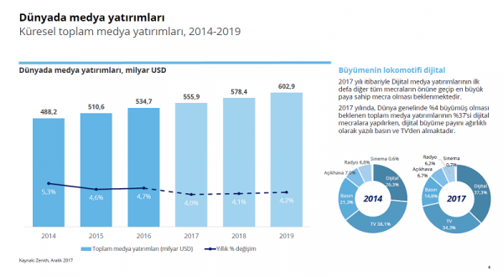

Slide 36
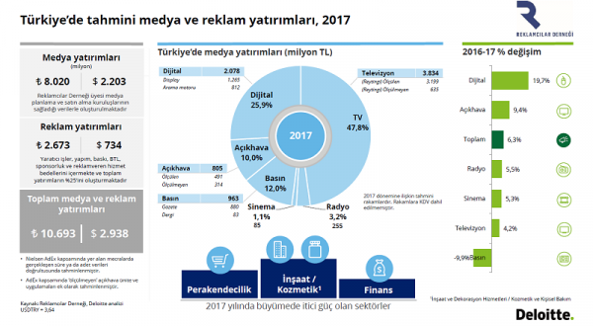

Slide 39
Kitle İletişiminin diğer iletişim türlerinden farkları
Kitle, kalabalık ve kamudan daha da büyüktür.
Fazlasıyla dağınıktır. Üyeler birbirini tanımaz, aynı zamanda izleyicileri bir araya getiren kişi de üyeleri tanımaz.
Belirli amaçlar için bir araya gelip, birlikte eylemde bulunabilme yeteneğinden yoksundur.
Kitleyi oluşturan birimler değişik yapılar gösterirler.
Kitle kendi başına eylemde bulunmaz, kitle üzerinde eylemde bulunulur.

Slide 40
Kitle İletişiminin diğer iletişim türlerinden farkları
İletiyi veren çoğunlukla kurumdur.
İletinin niteliği ve niceliği farklıdır. Bireysel değildir.
İleti düzenlidir, belirli bir sırada gerçekleşir- alıcı ne zaman, nerede, nasıl ileti alacak?
Verilen mesajlar herkese açıktır.
Tek yönlüdür, kanal yapısı karmaşık, kanal sayısı ise çoktur.

Slide 41
Reklam ve İletişim
Reklam tüketicilere ulaşmada birincil iletişim aracıdır. Diğer tutundurma çabaları destek güçlerdir.
Tv, radyo gibi kitle iletişim araçlarını kullanırken, ulaştığı kişi sayısı ve bu kişilerin reklamlara maruz kalma yüzdesi açısından değerlendirildiğinde hedef kitleye ulaşmak için hem maliyet hem etkinlik açısından fayda sağlar.
Görsel ve işitsel öğelerin kullanımı ile reklamın ikna gücü arttırılır.

Slide 42
Reklamda İletişim Süreci
Reklamın iletişim amacı;
Üretici ve tüketiciyi yakınlaştırmak, ürün ve hizmetle ilgili tüketiciyi ikna etmek ve satın almaya yönlendirmektedir.
Tüketiciye ürünle ilgili bilgi vermek, ikna etmek, ürünü yakın gelecek satın alınmasını sağlamak amacı vardır.

Slide 43
Reklamda İletişim Süreci
Üreticinin satış amacına hizmet edecek bir anlatım, reklam aracılığıyla ileti olarak tüketiciye ulaştırılır.
Reklamcı gönderdiği iletinin, istediği gruba ulaşıp ulaşmadığını, söylemek istediğinin anlaşılıp anlaşılmadığını, tüketiciyi ikna edip etmediğini bilmek durumundadır. GERİBİLDİRİM
Tepki alınmalıdır ki iletinin başarı derecesi anlaşılsın ve sonraki benzer iletilere gelecek potansiyel tepkilere karşı etkinlik sağlanabilsin.
Reklam iletişimde 2 geri bilgi akış kanalı vardır;
İlki işletmenin reklam kampanyasını yapar yapmaz, tüketici üzerindeki etkinliğinin ölçülmesi testi
İkincisi ise tüketicinin reklamı yapılan ürüne karşı gösterdiği tepkinin değerlendirilmesi ve girdi olarak karar vericiye geri dönüşüdür.
Kullanılan dil, kanal aracı ve ya tüketicinin kendinden dolayı mesajın eksik ya da hiç algılanmaması
GÜRÜLTÜ

Slide 44
Reklamda İletişim Süreci
Reklam yapımında ve yayımında, kitle iletişim araçlarının yararları:
KİA istihdam sağlayan, ürün ve hizmet üreten ilgili yan endüstrileri besleyen, büyüyen ve gelişen endüstrilerdir.
İçerisinde kurumları barındırır. Kurumu topluma ve diğer toplumsal kurumlara bağlar.
Güç kaynağıdır. Kontrol aracı, toplumsal yönetim ve yeniliktir.
Hem ulusal hem uluslararası boyutta, giderek artan bir şekilde toplumsal hayatın sorunlarının sergilendiği bir alan sağlar.
Kültürdeki gelişmelerin alanıdır.(sanat duygusu, sembolik)
Sadece bireyler için değil, gruplar ve toplumlar için de gerçekliğin belirleyici tanımları ve görüntüleri olmuşlardır.

Slide 45
Reklamda İletişim Süreci
İnsanların reklamlara ve diğer iletişim çabalarına nasıl tepki vereceklerini tahmin etmek kolay değildir.
Ürünün özellikleri, tüketicinin ürün kategorisine ilgisi, sosyal, psikolojik ve kültürel faktörler ve tüketicinin içinde bulunduğu durum gibi pek çok değişken tüketicinin zihninde pazarlama iletişimi mesajlarının nasıl işlendiğini değiştiren faktörlerdir. Tüketicinin o anda acelesinin olması bile mesajı farklı algılamasına sebep olabilir.
AIDA, DAGMAR ve benzeri modeller, tüketicinin pazarlama iletişimi çabalarından nasıl etkilendiğini, hangi süreçlerden geçtiğini, onu satın alma davranışına götüren faktörlerin neler olduğunu açıklamak üzere geliştirilmiştir.

Slide 46
AIDA Modeli
Modele göre alıcı sırasıyla Dikkat , İlgi, İstek ve Harekete geçme (satın alma ) aşamalarından geçmektedir.
Satıcı önce alıcının dikkatini çekmeli, devamında ürün ya da hizmetle ilgilenmesini sağlamalıdır.
İleri düzeyde ilgilenme ürünü kullanma ya da satın alma isteği doğuracaktır.
Modelin son aşaması, tüketicinin ürünü satın alma kararını vermesi ve satışın gerçekleşmesini içerir.
Pazarlarnacı açısından en önemli ve zor olan aşama satın alma aşamasıdır

